Slide 1


Slide 2
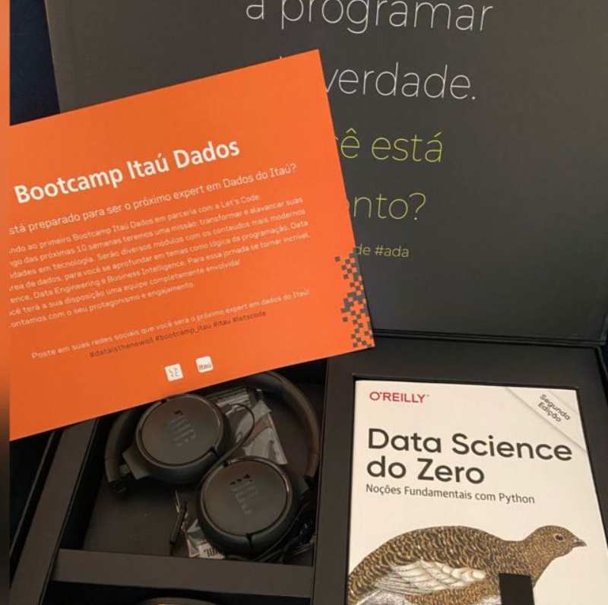
Módulos
Linux e Git;
Lógica de Programação e Programação orientada a objetos;
Banco de Dados
Data Toolbox;
Matemática e Estatística;
Decision Sciences
Data Engineering;
Data Science.

Slide 3
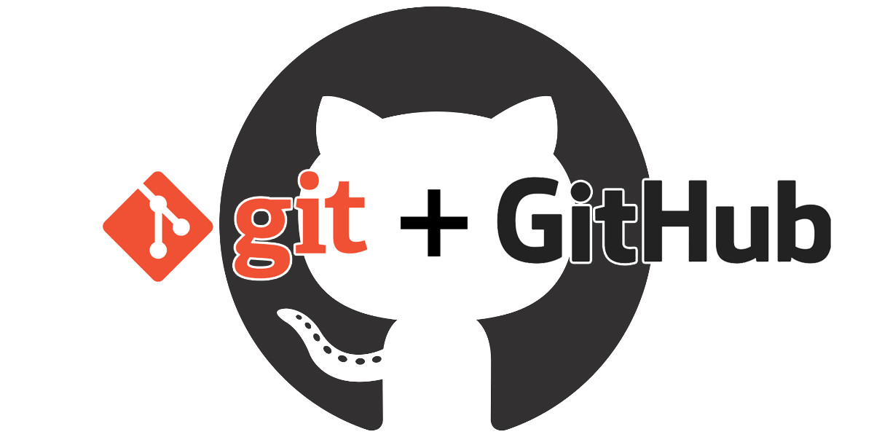



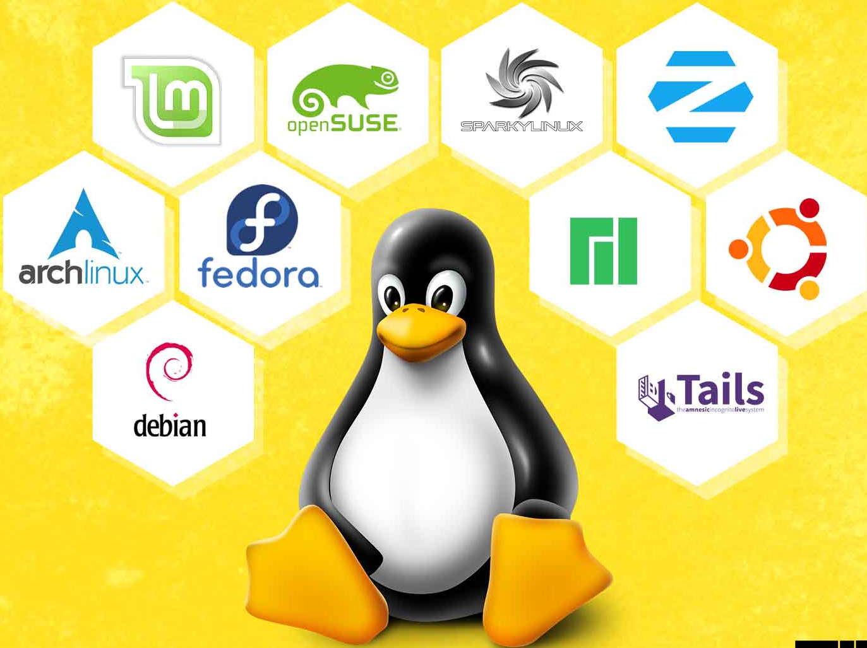
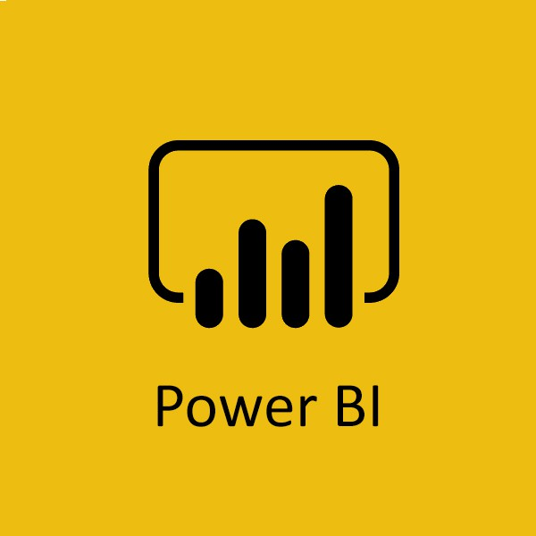




Programas e Bibliotecas Utilizadas
Ferramentas para análise de Dados
Versionamento e Distros
Data Engineering
Visualização de Dados
Visualização de Dados em Python
Bancos de Dados

Slide 4
